Slide 1





Slide 2
Python…¿Qué es?
SOFTWARE
HARDWARE
LENGUAJE DE PROGRAMACIÓN
PROGRAMA
TIPO DE DATO
VARIABLE
Estructuras:
Selectivas
Simples
Múltiples
Repetitivas

Slide 3

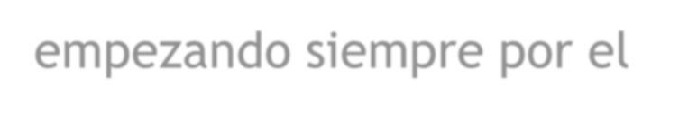
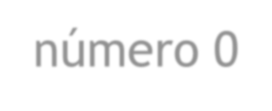
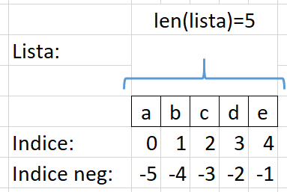
[]
Se define usando corchetes, es una lista de elementos a los cuales podemos acceder mediante un índice que indica su posición en la lista, empezando siempre por el número 0.
Ejemplo:
lista_ejemplo = [“a”, “b”, “c”, “d”, “e”]
print(lista_ejemplo)
>>> [‘a’, ‘b’, ‘c’, ‘d’, ‘e’]
print(lista_ejemplo[2])
>>> ‘c’
print(lista_ejemplo[-1])
>>> ‘e’

Slide 4
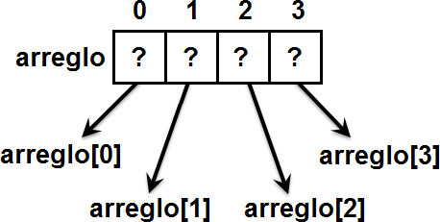
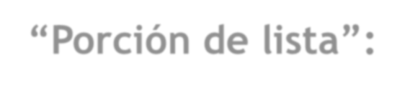
[]
“Porción de lista”: se puede obtener un subconjunto de una lista, especificando dos
índices
→El valor de retorno es una nueva lista, que contiene todos los elementos de la lista original, en orden, empezando con el primer índice de la porción, hasta el segundo índice de la porción (sin incluir a éste):
lista_ejemplo = [“a”, “b”, “c”, “d”, “e”]
print(lista_ejemplo[2:4])
>>> [‘c’, ‘d’]

Slide 5


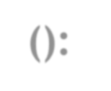



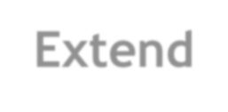
[]
Operaciones
lista_ejemplo = [“a”, “b”, “c”, “d”, “e”]
→Append(): añade un elemento al final de la lista
lista_ejemplo.append(‘K’)
>>> [‘a’, ‘b’, ‘c’, ‘d’, ‘e’, ‘K’]
→Insert(): inserta un elemento en una lista, especificando por índice la posición del mismo
lista_ejemplo.insert(2, ‘ ’)
>>> [“a”, “b”, “Y”, “c”, “d”, “e”]
→Extend(): concatena listas. Debe llamarse con un único argumento: otra lista!
lista_ejemplo.extend([“casa”, “edificio”])
>>> [“a”, “b”, “c”, “d”, “e” , “casa”, “edificio”]

Slide 6

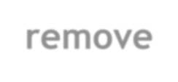




[]
Operaciones
lista_ejemplo = [“a”, “b”, “c”, “d”, “e”, “b”]
→remove(): elimina la primera aparición de un valor en la lista
lista_ejemplo.remove(“b”)
>>> lista_ejemplo = [“a”, “c”, “d”, “e”, “b”]
→ pop(): remueve el ultimo elemento existente en la lista
lista_ejemplo.pop()
>>> [“a”, “b”, “c”, “d”, “e”]
→ Operaciones sobre listas: en python podemos operar directamente con una lista lista_ejemplo+=[“casa”, “perro”]
>>> [“a”, “b”, “c”, “d”, “e”, “b”, “casa”, “perro”]
li = [1, 2] * 3
print(li)
>>>[1, 2, 1, 2, 1, 2]
→ “Compresión de listas”
IITA 2023

Slide 7
Meter los números del 1 al 35 en una lista y mostrarla en pantalla. Hacer lo mismo para un rango de números indicado por un usuario.
Pide una cadena (string) por teclado, mete los caracteres en una lista sin espacios. (***)
Realizar un programa que inicialice una lista con 10 valores aleatorios (del 1 al 10) y posteriormente muestre en pantalla cada elemento de la lista junto con su cuadrado y su cubo.

Slide 8
Pedir una palabra al usuario, meter los todos sus caracteres en una lista y mostrarla en pantalla.
Realizar un programa que inicialice una lista con 10 números ingresados por el usuario y luego muestre en pantalla cual elemento es el menor

Slide 9

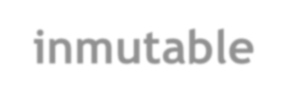
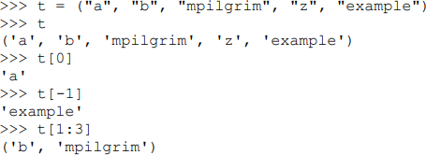
()
Se define usando paréntesis. Es una lista inmutable, no puede modificarse de ningún
modo después de una creación
Las Tuplas son más rápidas que las listas. Por ende → si trabajamos con un conjunto de valores CONSTANTES y lo único que hacemos es recorrer dicho conjunto, conviene utilizar Tuplas antes que listas
IITA 2023
Las Tuplas NO TIENEN métodos asociados!!!

Slide 10






()
OBSERVACIÓN: las Tuplas pueden convertirse en listas, y viceversa.
La función | incorporada | tuple() toma una lista y devuelve | una tupla con
los mismos | elementos
→
La función incorporada list() toma una tupla y devuelve una lista con
los mismos elementos
→

Slide 11
Crea una tupla con números, pide un numero por teclado e indica cuantas veces se repite.
Crea una tupla con valores ya predefinidos del 1 al 10, pide un índice por teclado y muestra los valores de la tupla.

Slide 12
Crea una tupla que contenga todos los meses de un año. Luego pedir al usuario un numero y mostrar que mes representa

Slide 13

{‘key’: ‘value’}
Define una relación uno a uno entre claves y valores. Por ejemplo
dicc_ejemplo = {‘usuario’: ‘nmartinelli’, ‘contraseña’: ‘1234’}
print(dicc_ejemplo[‘usuario’])
>>> ‘nmartinelli’
→Se pueden obtener los valores por su clave, pero no se pueden obtener las claves por
el valor
→Para modificarlos, accedemos por la clave de la siguiente manera: dicc_ejemplo[“usuario”]=“nmartinelli23” dicc_ejemplo[“telefono”]=“155555555”
print(dicc_ejemplo)
>>> {‘usuario’: ‘nmartinelli23’, ‘contraseña’: ‘1234’, ‘telefono’: ‘155555555’}

Slide 14

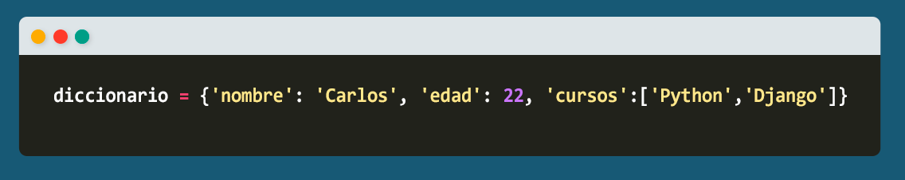
{‘key’: ‘value’} Observaciones
No pueden haber claves duplicadas
Se pueden añadir nuevos pares clave-valor en cualquier momento (es dinámico)
Los diccionarios no tienen concepto de orden entre sus elementos, se basan en las claves directamente
Miren los valores!

Slide 15
Crea un programa que pida al usuario el nombre de un mes (Enero, Febrero, etc.) y diga cuántos días tiene (por ejemplo, 30. Para simplificarlo vamos a suponer que febrero tiene 28 días. Usar diccionarios
Crear un programa que pida al usuario un nombre de un alumno, y luego muestre la lista de notas de ese alumno. Usar diccionarios

